Slide 1


服务软件开发部测试流程培训

Slide 2
01
01
测试整体流程
测试整体流程
02
测试各阶段需完成的工作
03
测试过程中各角色的工作职责

Slide 3

1-1
产品测试管理-PTM
PTM的主要特点：
产品测试
H3C服务软件开发使用的是IPD（Integrated Product Development）简化流程，软件测试使用的是IPD-PTM（Product Test Management）流程
PTM明确划分了覆盖产品完整生命周期的各测试阶段，定义了各阶段的关键测试活动
PTM为测试活动制定了操作规范，度量标准和审计手段
PTM为产品测试构建了端到端的开放流程平台
PTM是H3C测试体系的基础流程，是以项目管理体系为基础、服务于产品级和解决方案级测试的端到端流程与工作平台
Notes:
1、PTM为产品测试抽象出统一测试业务流程，明确划分了覆盖产品完整生命周期的各测试阶段，定义了各阶段的关键测试活动，使测试团队的工作开展有章可循，有法可依；
2、PTM为测试活动制定了操作规范，度量标准和审计手段，并提供经过实践检验的方法、工具支持以及IT支撑，使测试工作的开展更高效，对测试质量和产品质量的评价更客观、更全面
3、PTM为产品测试构建了端到端的开放流程平台，使测试及缺陷修复活动中的经验和数据得以长期有效积累，为测试、缺陷分析、缺陷修复技术的研究提供决策方向，使测试和开发过程成为可持续优化的闭环；

Slide 4
1-2
整体流程
PTM和IPD阶段划分及对应关系
Charter
CDCP
PDCP
EDCP
ADCP
EOP/EOM/EOS
BETA
GA
概念阶段
计划阶段
开发阶段
验证阶段
发布阶段
生命周期管理
TR1
TR2
TR3
TR4
TR4A
TR5
TR6
测试需求分析与计划
测试方案设计
测试用例设计
SDV
SIT
SVT&Beta
产品测试关闭
Notes:
软件测试有节奏、分阶段，从简单到复杂逐步展开测试。软件测试贯彻SDV、SIT、SVT各个阶段，不同阶段有不同的测试策略。
SDV阶段（TR4－TR4A）：关注系统基本功能测试，包括模块基本功能、命令行、协议一致性、规格性能、压力等测试。可适当开展部分SIT阶段的测试活动。
SIT阶段（TR4A－TR5）：关注小规模的模块组合测试，确认各个模块特性再与其应用相关的模块进行组合时，能正常工作。可适当开展部分SVT阶段的测试活动。
SVT阶段（TR5-TR6）：关注基于应用和大规模模块组合，产品组合测试。确认产品能正常承担实际应用环境中自身所处网络位置的功能性能。
PTM（Product Test Management，产品测试管理）是IPD流程体系中专门为产品测试工作量身打造的子流程，用于指导产品的全流程测试工作。
CHARTER: 任务书
DCP: decision checkpoint 决策评审点
CDCP: concept DCP 概念决策评审点
PDCP: plan DCP 计划决策评审点
EDCP: early sales support DCP 早期销售决策评审点
ADCP: availability DCP 可获得性决策评审点
TR: technical review 技术评审
GA: general availability 大规模可获得
EOP: end of production 终止生产
EOM: end of marketing 终止销售
EOS: end of service and support 终止服务和支持
SDV System Design Verification 系统设计验证
SIT System Integrated Test 系统集成测试
SVT System Verificaiton Test 系统验证测试

Slide 5
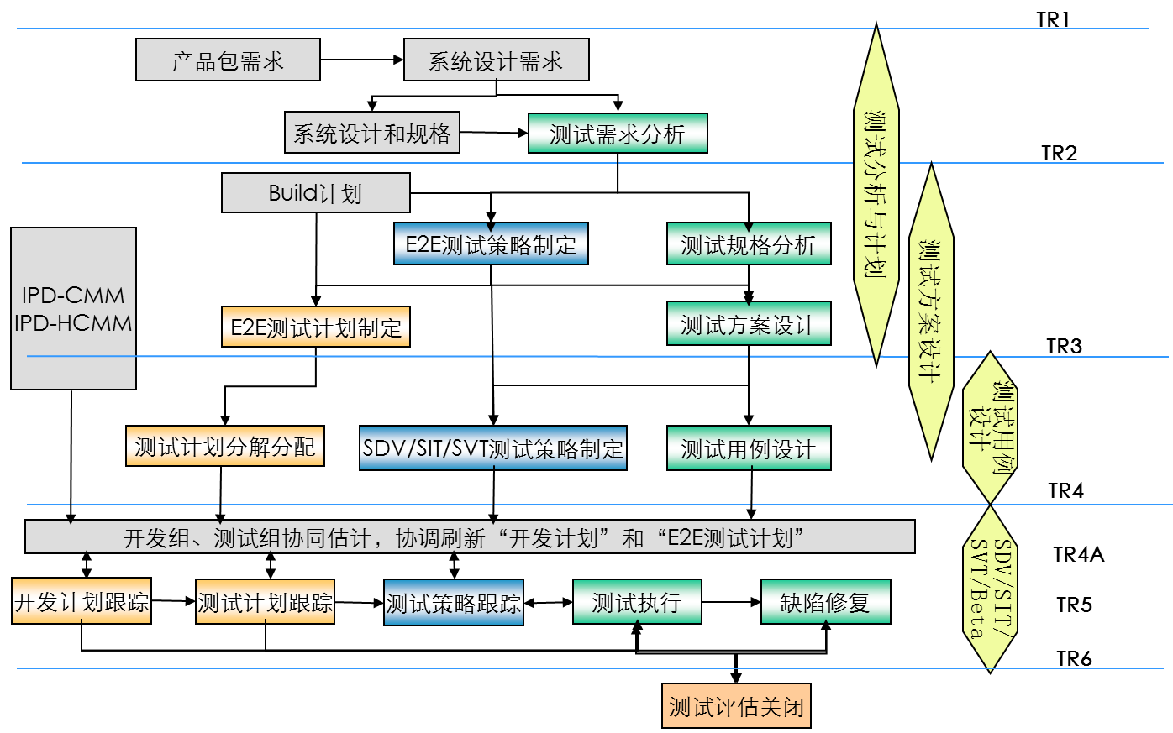
1-3
各阶段主要活动
Notes:
SDV System Design Verification 系统设计验证
SIT System Integrated Test 系统集成测试
SVT System Verificaiton Test 系统验证测试

Slide 6
01
测试整体流程
测试各阶段需完成的工作
02
测试各阶段需完成的工作
02
03
测试过程中各角色的工作职责

Slide 7
2-1
测试分析与计划
目标
输入
输出
完成产品测试需求分析。
基于产品层面的设计需求和规格，根据测试工程方法建立详细的、归一化的测试规格，作为测试任务分解分配的基础，回答要测试什么的问题。
产品包需求、产品设计需求、产品设计规格。
产品测试规格及产品E2E测试计划。
进行产品总体测试策略规划，并以估计为基础完成产品E2E测试计划的制定，回答如何安排测试、达到什么测试目标的问题

Slide 8
2-2
测试方案设计
目标
输入
输出
完成产品整理测试方案。
完成特性级的测试需求分析、方案设计与用例实现；完成多模块组合和典型应用测试需求分析、方案设计与用例实现；回答如何测试的问题。
产品E2E测试计划、测试需求分析、系统设计和规格。
产品测试方案及更新产品E2E测试计划。
在产品总体测试策略的基础上进行细化，制定各个测试执行阶段（SDV/SIT/SVT）的工作策略，回答我们如何组织测试执行的问题。

Slide 9
2-3
测试用例设计
目标
输入
输出
完成产品各特性的测试用例。
完成产品特性级的测试点及测试用例设计；回答怎样测试的问题。
产品E2E测试计划、测试用例需求分析、系统设计和规格。
产品测试点及测试用例。
测试用例需要经过评审，包括包含测试目的、测试步骤、输入和预期输出等元素，用于达到测试点测试要求的执行描述。

Slide 10
2-4
测试执行（SDV/SIT/SVT）
目标
输入
输出
完成测试执行。
测试工程师进行测试执行，发现并通过CMM缺陷跟踪电子流报告缺陷。
测试策略、测试方案、测试用例。
缺陷分析报告、测试报告。
测试经理根据缺陷分析输出的产品质量情况，测试用例执行情况编写测试报告；测试报告应侧重于经过测试后对产品质量状况的分析和报告；测试执行过程的总结建议纳入阶段结束评估报告中。

Slide 11
2-5
测试评估与关闭
目标
输入
输出
对整个测试过程进行评估。
测试过程中的各种测试现象和结果进行记录和分析，计算相关度量项，从而对测试过程进行评价。
缺陷记录、度量表、测试报告。
缺陷分析报告、度量分析结果。
审视所有的测试方面的交付件，明确尚未解决的问题并评估风险，制定风险缓解行动计划；评估面向发布的总体测试准备完成程度。

Slide 12
2-6
版本转测试（验收）要求
开发期版本：
维护期版本：
软件需求规格说明书；
软件设计说明书（非必须）
项目联机帮助（不晚于最后发布提供）
项目SOW定义的其它文档交付件（非必须）
项目遗留缺陷列表；
经过QA审核的项目代码量统计表（需要根据这个最后进行评价）
特性规格列表；
版本特性变更信息列表（版本同上一轮验收版本相对的变化，第一个版本不需要提供）
测试建议。
开发代表批准的项目遗留缺陷列表；
本版本解决的问题列表；
特性规格列表(如特性规格发生变化，则必须提供)；
版本特性变更信息列表（必须提供）；
测试建议。

Slide 13
2-7
验收通过标准
TR4通过标准 ：
TR5通过标准：
DI<=24
一、二级规格全部实现
无影响产品使用的严重问题
DI<=12
无影响部品使用的严重问题
一般问题有规避措施
DI计算方式：DI=SN*（致命*10+严重*3+一般*1+提示*0.5）
致命问题：10
严重问题：3
一般问题：1
提示问题：0.5
SN：难度系数

Slide 14
01
测试整体流程
02
测试各阶段需完成的工作
03
测试过程中各角色的工作职责
03
测试过程中各角色的工作职责

Slide 15
3-1
织与职责 Roles, Responsibilities
组织 | 职责描述
测试系统工程师(TSE) | 参与概念阶段的产品可测试性需求的定义；组织测试组成员进行测试需求分析；制定产品总体测试策略；监控产品E2E测试策略以及在测试执行过程中的落实。
测试经理(TM) | 负责组织、协调和监控产品测试过程中的所有测试活动（包括测试分析、计划、测试方案/用例设计，SDV/SIT/SVT测试执行，Beta测试等）。
测试小组组长 | 对于测试过程中分解为多个小组并行开展的活动，测试小组组长作为小组技术负责人，负责引导小组开展所分配的任务。
测试工程师 | 作为测试活动的主要执行者;参与测试估计、并参与产品E2E测试计划的评审； 进行测试需求分析；编写测试方案；编写测试用例；准备测试脚本、测试代码、测试数据并搭建测试环境；开展SDV、SIT、SVT测试执行活动；
资料测试工程师 | 负责资料发布前的验证工作（一般TR5测试之后，根据测试经理安排进行）。

Slide 16
3-2
测试与资料部简介
职责：
1）负责对服务软件产品及自用工具进行测试验收；
2）负责研究测试方法，开发自动化测试工具；
3）产品配套资料的开发工作。
测试与资料部
李朝辉03873
资料组
李阳FW2079
巡检管家
孙珊珊FW2790
自动化测试
李瑞寒11780
IP/合规
徐玛英FW2554
运维平台
张愈FW3141
远程运维
白松FW2367、张伯言FW2563
标杆神器
景文帅FW2462

Slide 17
3-3
测试流程

